Slide 1
Mapa de desenvolvimento
Projeto – [GA]
Back end
Front end
Testes
Definição de tecnologias
MySql
Github
Java
Web host
Modelagem base
Classes entidade
Web Sevices
Protótipos da telas
Marcação html
Css
Navegação das paginas
Programação js
Back end
Front end

Slide 2
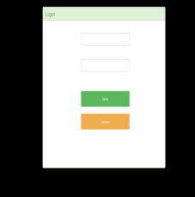
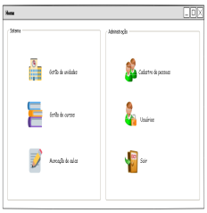
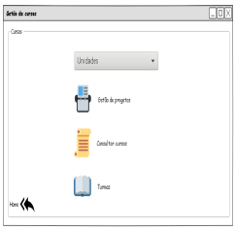
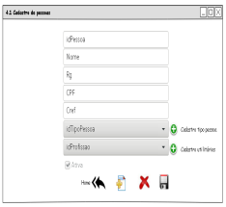
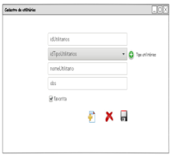
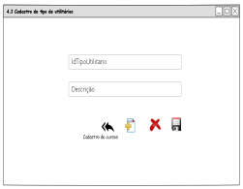
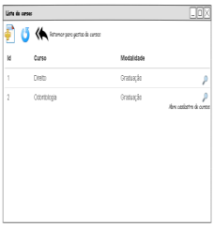
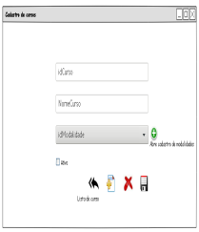
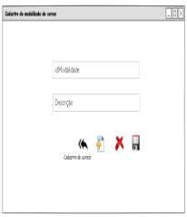
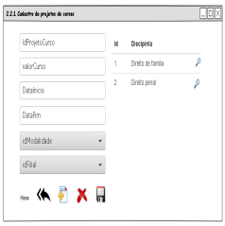
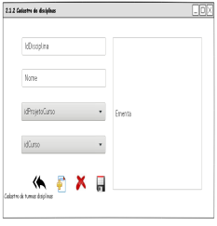
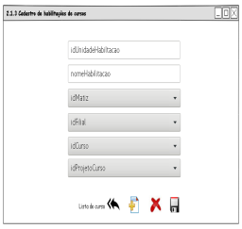
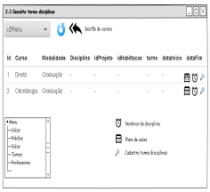
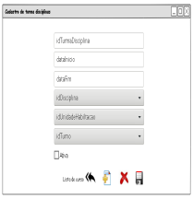
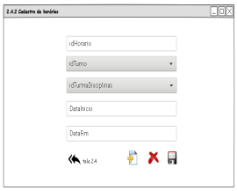
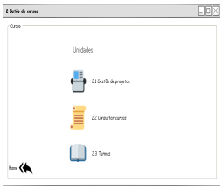
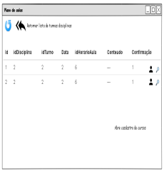
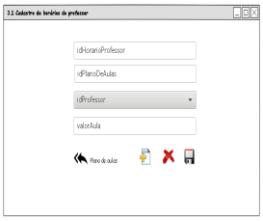
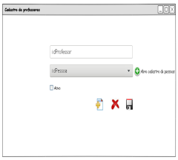
1ª Sprint
Inicio
0 home
2 gestão de cursos
4 cadastro de pessoas
41 cadastro de utilitários
4.1.1 cadastro de tipo utilitários
2ª Sprint
22 lista de cursos
221 cadastro de cursos
222 cadastro de modalidades
211 cadastro de projetos
212_cadastro de disciplinas
213_cadastro de habilitações
4ª Sprint
23 lista turma disciplinas
231 cadastro de turma disciplina
232 cadastro de horários
3ª Sprint
3 plano de aulas
31 cadastro de horários do professor
233 cadastro de professores

